Slide 1
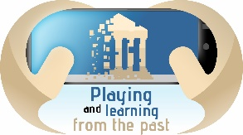
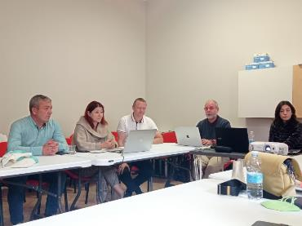
Playing and learning from the past TPM – Foligno 20 – 21 octombrie 2022

Slide 2
Obiectivele proiectului:
Proiect intercultural care își propune să contribuie la sprijinirea și dezvoltarea culturii emergente și a competențelor digitale ale elevilor, precum și la îmbunătățirea competențelor de alfabetizare, prin utilizarea identității culturale a fiecărei țări cu ajutorul aplicațiilor online.
A fost conceput pentru a cultiva abilități, atitudini și valori în ceea ce privește semnificația socială, conservarea și transmiterea patrimoniului cultural. Prin intermediul TIC, cursanții vor avea posibilitatea de a combina lumea reală cu obiecte virtuale tridimensionale, de a interacționa și colabora în mod curios, utilizând cunoștințele empirico-experiențiale prin posibilitățile oferite de abordările multimodale.
Astfel, patrimoniul cultural și tehnologia încurajează cooperarea și conviețuirea popoarelor prin identificarea și transmiterea elementelor comune, cultivând la cursanți toleranța față de diferență și importanța diversității, eliberându-i de viitoarele sindroame xenofobe, stereotipuri și prejudecăți.

Slide 3
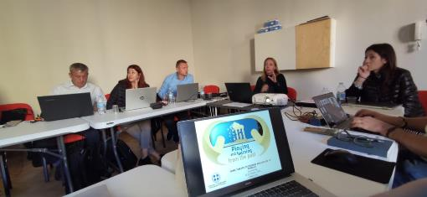
Produsele intelectuale ale proiectului:
IO1 - Ghid de integrare a învățării bazate pe joc
IO2 - Aplicație pentru dispozitive mobile a unei platforme digitale pentru navigarea și prezentarea informațiilor despre punctele culturale de interes
IO3- Jocuri educative interactive pentru copiii din ciclul primar

Slide 4
Activități din agendă:
Prezentare generală al ghidului de integrare a activității bazate pe joc
Activități de raportare a stadiului proiectului (Diseminare, quality management, evaluare) și rapoartelor de progres ale pachetelor de lucru
Prezentarea hărții digitale și a demo-ului aplicației educative de pe telefonul mobil. Discuții
Prezentarea a instrucțiunilor de creare și implementare a pachetelor de lucru de către partenerii responsabili.
Analiza următoarelor etape și activități ale proiectului.
Vizită culturală la Muzeul vilei cu mozaic din Spello

Slide 5
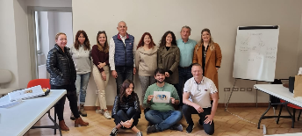
Structură IO. 1
Ghid de integrare a învățării bazate pe joc
Cap. 1: Avantajele utilizării jocurilor pentru implicarea afectivă, implicarea behavioristă, implicarea cognitivă, implicarea socială și culturală.
Cap.2: Gamificarea
Cap. 3: Modelul Prenski
Cap. 4: Scenarii de predare - bune practici privind utilizarea jocurilor de învățare prin joc
Cap. 5: Resurse utile

Slide 6
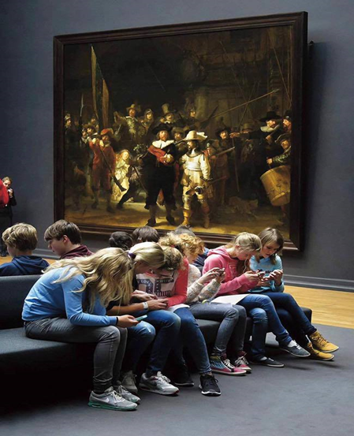
The Prensky model Cum s-au schimbat elevii:
Așa numitele “mind alterations” or “cognitive changes” cauzate de noile tehnologii digitale au condus la o varietate de noi nevoi și preferințe din partea tinerei generații, în special - deși nu exclusiv - în domeniul învățării. acești oameni învață, se joacă, comunică, lucrează și creează comunități foarte diferite de părinții lor.
Rezultatul este o discontinuitate uriașă între generații nemaiîntâlnită până acum în istoria lumii. Impactul psihic și social al noilor tehnologii și al mediului care rezultă din acestea își revarsă consecințele psihice și sociale caracteristice ale vechii tehnologii și ale mediului acesteia.

Slide 7
Gândesc aceștia într-adevăr diferit?
- Jocurile video sporesc abilitățile de citire a imaginilor vizuale ca reprezentări ale spațiului tridimensional (competență de reprezentare).
- Competența de a juca jocuri pe calculator îmbunătățește și este un factor cauzal pentru alte competențe de gândire, cum ar fi abilitatea de a împături hârtia mental (adică de a imagina în minte rezultatele diferitelor împături de tip origami fără a le face efectiv).
- Jocurile video îmbunătățesc abilitățile de "descoperire a regulilor" prin observare, încercare și eroare și testarea ipotezelor.
- Abilitățile de joc video se transferă și conduc la o mai bună înțelegere a simulărilor științifice, datorită capacității sporite de decodificare a reprezentării iconice a graficii computerizate.
- Jocurile video îmbunătățesc abilitățile jucătorilor în sarcinile de "atenție divizată", cum ar fi monitorizarea simultană a mai multor locații, ajutându-i să își ajusteze în mod corespunzător "strategiile de desfășurare a atenției". Jucătorii devin mai rapizi în a răspunde atât la stimuli așteptați, cât și la stimuli neașteptați.

Slide 8
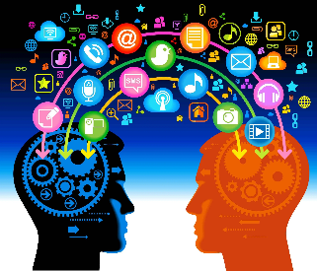
Ten Ways the Games Generation Is Different
1. Viteza de reacție vs. viteza convențională
2. Procesare paralelă vs. procesare liniară
3. Grafică mai întâi vs. text mai întâi
4. Acces aleatoriu vs. acces pas cu pas
5. Conectat vs. independent
6. Activ vs. pasiv
7. Joc vs. muncă
8. Răsplata vs. răbdare
9. Fantezie vs. realitate
10. Tehnologia ca prieten vs. tehnologia ca adversar

Slide 9
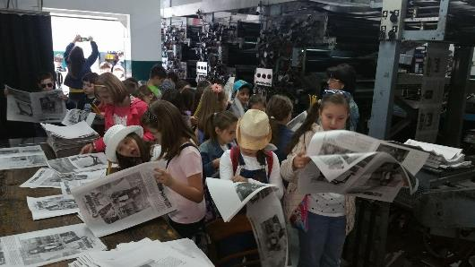
Crearea scenariilor de învățare
Mulți educatori consideră că este dificil să integreze fără probleme jocurile în lecțiile lor din cauza lipsei de timp și a lipsei de logistică, dar (așa cum au arătat acum cercetările) înțeleg învățarea bazată pe jocuri ca o modalitate de a implica elevii, precum și diferitele stiluri de învățare.
Dar atunci când învățătorii nu încorporează în mod corespunzător un joc sau o experiență de învățare centrată pe joc în procesul de învățare, cursanții se luptă adesea, devin frustrați și, în cele din urmă, nu reușesc să obțină rezultatele și beneficiile dorite ale învățării bazate pe jocuri.

Slide 10
Jocurile interactive:

